Slide 1
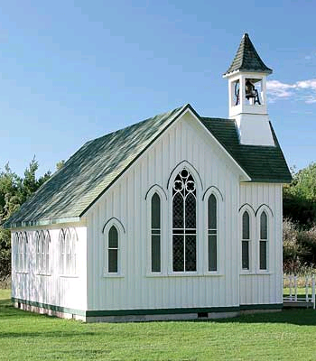
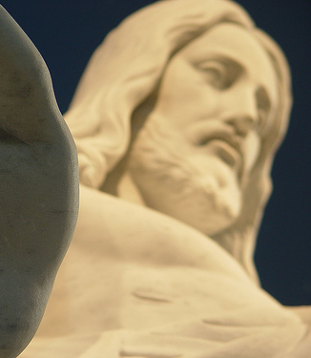
De komst van Christus
dr. Raymond R. Hausoul

Slide 2
Wat voor een schouwspel is die snelle naderende terugkomst van onze Heer! Want Hij zal dan door allen herkend worden. Hij zal dan hoog verheven worden. Hij zal dan degene zijn die triomfeert! Wat een opgetogenheid zal er dan heersen onder de engelen! Wat een glorierijke opstanding van de heiligen! Wat een koninkrijk van de rechtvaardigde zal er hierna zijn! Hoe groot zal de stad van het nieuwe Jeruzalem zijn! Ja, en er zullen andere zaken zijn: de dag van het oordeel.
– Tertullianus.

Slide 3
De komst in het NT
Evangeliën
Handelingen
Brieven

